Slide 1
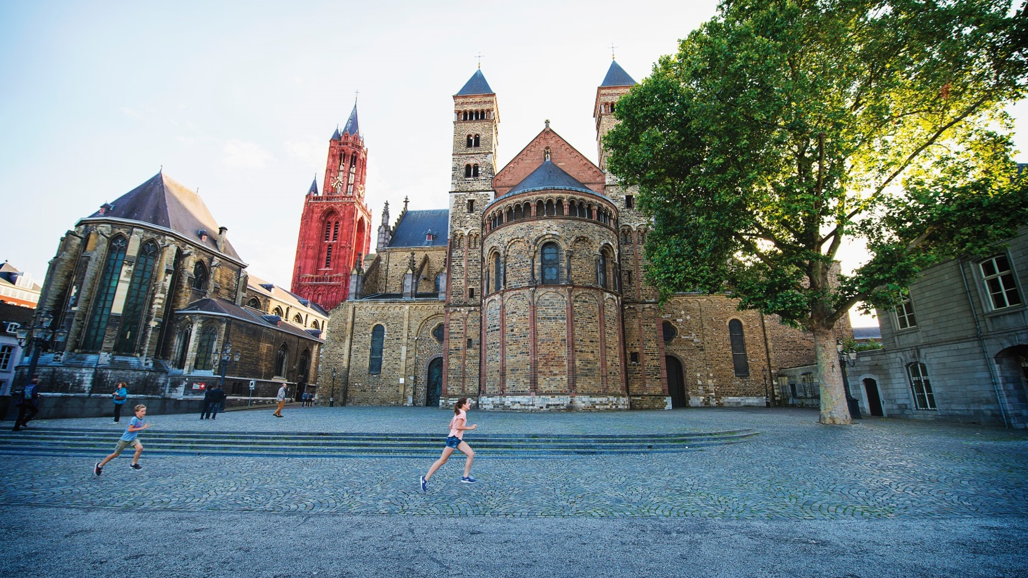
Webinar: Aanpak verzuim én vitaliteit,
Gemeente Maastricht over ‘Samen Beter’
18-04-2024 Webinar

Slide 2

Webinar 18-04-2014
      Inhoud
Beweegreden tot aanpak.
Projectgroep: ‘Samen Beter’.
Doelen.
Visie: ‘Samen Beter’.
Uitvoeringsplan:
  Rol-verheldering.
  Intern onderzoek.

Slide 3
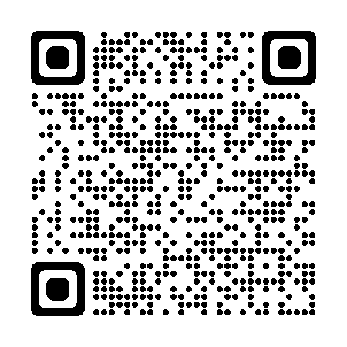
Even voorstellen: Wie ben ik?
QR LinkedIn
Martijn van Mulken
Coördinator Arbeidsomstandigheden (Arbocoördinator)
Gemeente Maastricht;
  Advies.
  Centraal (Arbo)beleid.
  Project.
(studie)Achtergrond;
  Ergonomie (mentaal & fysiek).
  Veiligheid & Gezondheid (Arbo).
  Bestuurskunde.

Slide 4
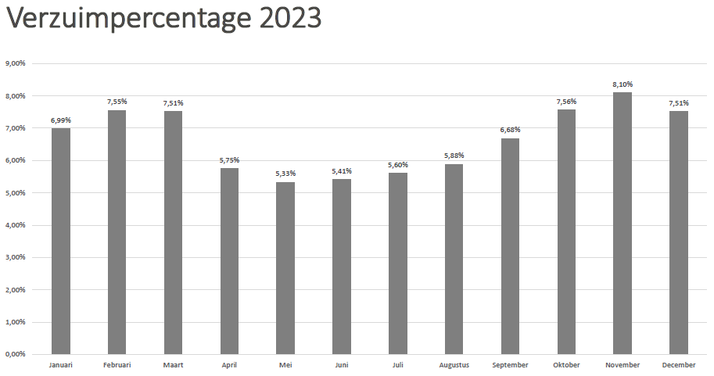
Beweegreden
Verzuim:
  Gemiddeld ZVP: 6,65%
Gemeentelijk management overleg:
  Behoefte aan meer actie op vitaliteit.
Ambitie:
  Project(groep) vanuit PenO (HR).
  Aansluiten bij organisatie visie ‘Samen met plezier voor Maastricht’.

Slide 5


Project(groep)
Project: ‘Samen Beter’
Professionals (intern & extern):
  Verzuim.
  Vitaliteit.
  Arbo.
  Loopbaan.
Ambassadeurs:
  Directie.

Slide 6
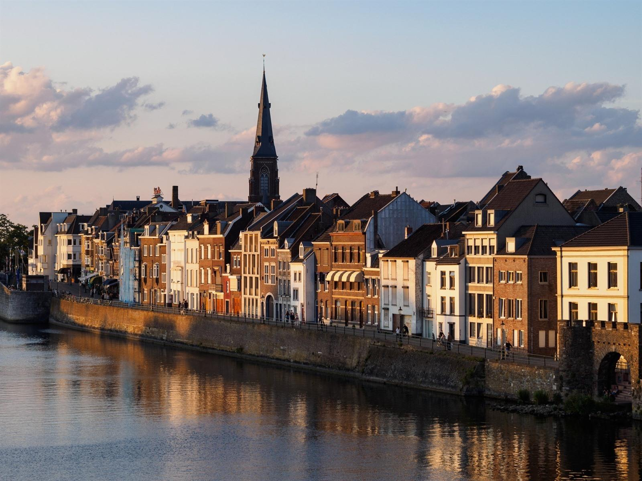
Doelen
ZVP 2023: 6,65%
      Doelstellingen Samen Beter:
1. Verlagen verzuim binnen de gemeente Maastricht.
2. Versterken vitaliteit binnen de gemeente Maastricht.

Slide 7

Doel 1: verlagen verzuim binnen de gemeente Maastricht
Jaar | Acties | Stand
2023 | Opstellen visie op vitaliteit gemeente Maastricht: ‘Samen Beter’. | Afgerond
2024 | Verhelderen rollen van leidinggevende, medewerker en PenO-adviseur. | Loopt
2024 | Training op maat voor leidinggevenden. | Verwacht
2023/ 2024 | Verdiepend onderzoek naar verzuimoorzaken per afdeling. | Loopt
2024 | Intern mobiliteitsproces bij verzuim. | Verwacht
2024 | Escalatieprocedure verzuimbeleid. | Verwacht
2024 | Evalueren en bijsturen acties: ‘Samen Beter’. | Doorlopend

Slide 8
Doel 2: versterken vitaliteit binnen de Gemeente Maastricht
Jaar | Acties | StaVaZa
2024 | Opstellen vitaliteitsprogramma: ‘Samen Beter’. | Loopt
2024 | Vitaliteitsweek Gemeente Maastricht. | Verwacht
2024 | Preventief Medisch Onderzoek (PMO’s). | Loopt
2024 | Communicatie in samenwerking met externe Partner. | Loopt

Slide 9
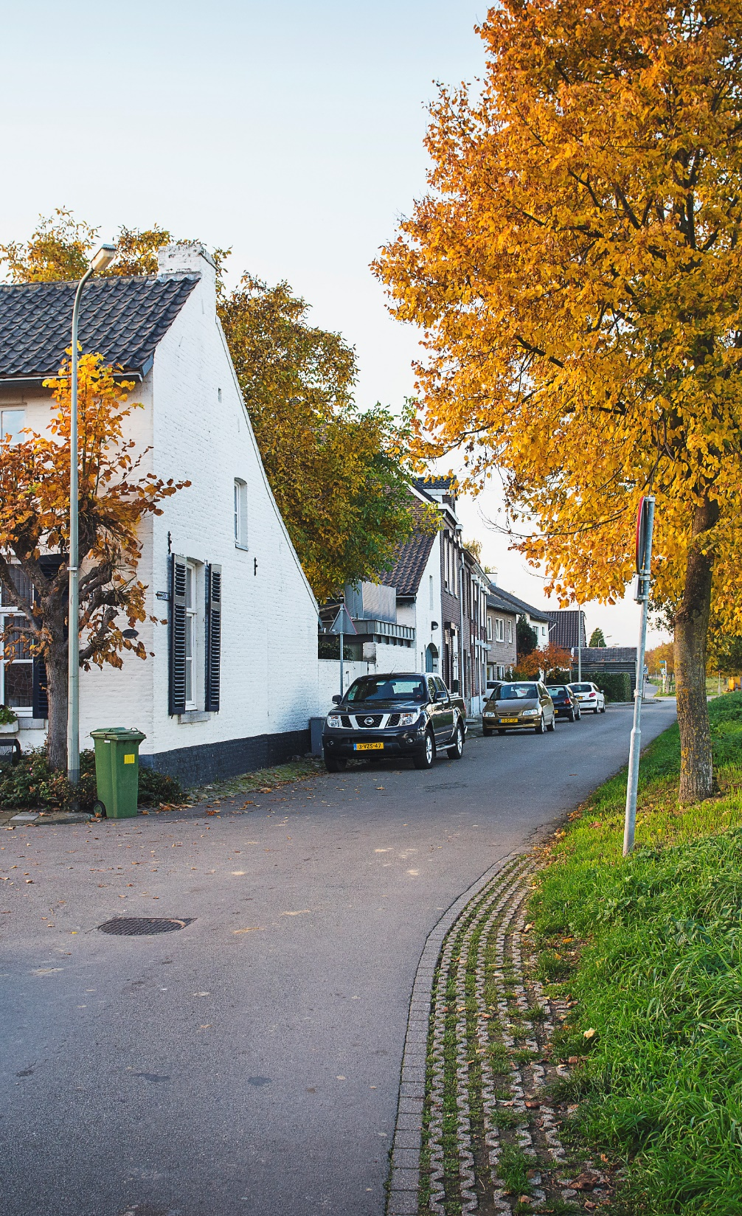
1/3 Opstellen visie op vitaliteit gemeente Maastricht: ‘Samen Beter’.
      Visie: ‘Samen Beter’.
De gemeente Maastricht vindt het belangrijk dat jij als medewerker lekker in je vel zit, zowel lichamelijk als geestelijk.
Jij bent hiervoor aan zet, je leidinggevende ondersteunt jou hierbij en de organisatie biedt je de mogelijkheden.
Want alleen dan worden we samen steeds beter.
#SamenBeter helpt jou om vitaal en met plezier voor de stad Maastricht te werken.

Slide 10
1/3 Opstellen visie op vitaliteit gemeente Maastricht: ‘Samen Beter’.
Ik sta in mijn kracht en zorg goed voor mezelf, zowel lichamelijk als geestelijk.
Ik ken mijn drijfveren en talenten en weet deze in te zetten:
ik doe waar ik goed in ben. Zo haal ik het beste uit mezelf.
Als ik samenwerk, dan gaat het beter. Samen met collega's werk ik aan een gezamenlijk resultaat, met aandacht voor elkaar.
Ik wil blijven leren en mezelf verder ontwikkelen. Hierover zijn mijn leidinggevende en ik in gesprek. Daarbij ondersteunt de organisatie mijn groei.

Slide 11
2/3 Verhelderen rollen van leidinggevende, medewerker en PenO-adviseur.
Wie?
  Leidinggevende.
  Medewerker.
  PenO-adviseur.
In aanpak;
  Visie op houding en gedrag per rol t.a.v. verzuim.
  Training op maat (enkel voor leidinggevende).

Slide 12
2/3 Verhelderen rollen van leidinggevende, medewerker en PenO-adviseur.
+ visie op houding en gedrag medewerker & P&O-adviseur.
      Visie Samen Beter op leidinggeven
De gemeente Maastricht vindt het belangrijk dat de leidinggevende de medewerker ondersteunt, zo ook binnen de uitvoering van #SamenBeter.
Zo wordt van de leidinggevende verwacht dat deze;
- Zich actief opstelt in het reduceren en voorkomen van verzuim.
- Zich realiseert waar de beïnvloedingsmogelijkheden liggen.
- Helderheid heeft over de verschillende rollen in het verzuimproces.
- Aan de arbodienst, P&O of andere partijen heldere en gerichte vragen stelt, zodat er scherp kan worden geadviseerd.
- Scherp doorvraagt, denkt en handelt in mogelijkheden.

Slide 13
3/3 Verdiepend onderzoek naar verzuimoorzaken per afdeling.
Onderzoek: Verdiepend onderzoek verzuimoorzaken Stadsbeheer.
Onderzoeksmethode: Interviews.
Doelgroep: Medewerkers wel en niet in verzuim verkeren (50/50).
Uitvoer interviews: Arbodienst.
Resultaten: Rapport met bevindingen.
Opdracht: Plan van aanpak met maatregelen op bevindingen uit onderzoek.
Resultaat: 1. Een (lokale) gerichte aanpak op verzuim.
2. Betrokkenheid management en PenO (HR).
.

Slide 14
Mercí
Zijn er nog vragen?

